Slide 1
Комунальна установа
«Центр професійного розвитку
педагогічних працівників Вінницької міської ради»
Вебінар для професійної спільноти інструкторів з фізичного виховання
закладів дошкільної освіти
Вінницької територіальної громади
Сутність і зміст впровадження інваріантного складника
базового компонента дошкільної освіти. Характеристика освітнього напряму «Особистість дитини»
Спікер -консультант КУ «ЦПРПП ВМР» Л.Бондарчук
Дата проведення 11. 02. 2022 р.
Час проведення: 12.00

Slide 2
«Серед важливих завдань дошкільної освіти є забезпечення сприятливих умов
для гармонійного фізичного розвитку дитини, рівень якого визначають одним із важливих показників стану здоров'я особистості».
Наталія Левінець, кандидат педагогічних наук, доцент кафедри педагогіки і психології дошкільної освіти НПУ
ім. М.Драгоманова, автор-розробник
освітнього напряму «Особистість дитини»
(рухова та здоров’язбережувальна компетентності)

Slide 3
Базовий компонент дошкільної освіти, редакції 2021 року,
є Державним стандартом
дошкільної освіти України,
який цілеспрямовано
продовжує реформу дошкільної освіти
з урахуванням наступності
між закладом дошкільної освіти
та загальної середньої освіти.
Спрямований забезпечити підвищення якості освіти
відповідно до міжнародних стандартів.
В основі – гуманістична педагогіка, патріотичне та громадянське виховання.

Slide 4
Вимоги до обов’язкових результатів навчання
та компетентностей дошкільнят
визначено за такими освітніми напрямами:
Дитина в сенсорно-пізнавальному просторі
Дитина в природному довкіллі
Особистість дитини
Гра дитини
Дитина в соціумі
Мовлення дитини
Дитина у світі мистецтва

Slide 5
Компетентність
результат освітнього процесу, що виражений у формуванні відповідного емоційно-ціннісного ставлення до оточення, сформованості певних знань, здатності до активного, творчого впровадження набутого досвіду.
інваріативні
(незмінні)
компетентності
варіативні (змінні) компетентності

Slide 6
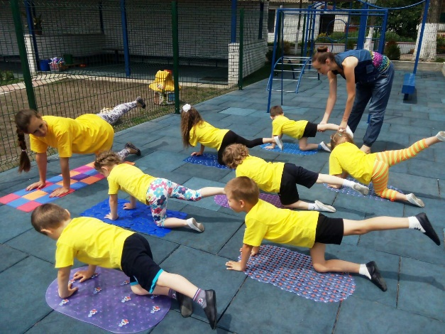
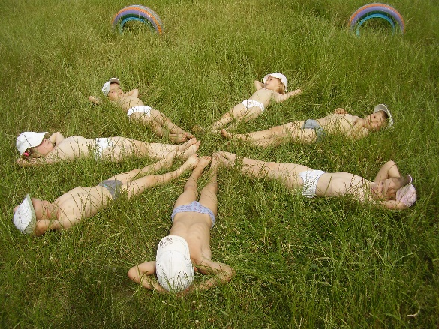
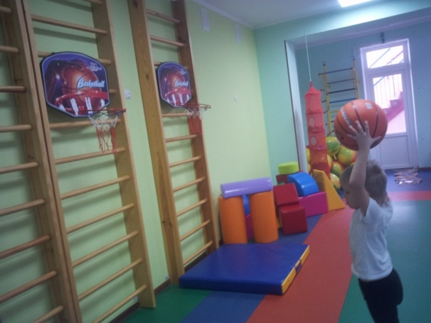
Освітній напрям “Особистість дитини” Формує такі інваріативні компетентності:
рухова
здоров’язбережувальна
особистісна

Slide 7
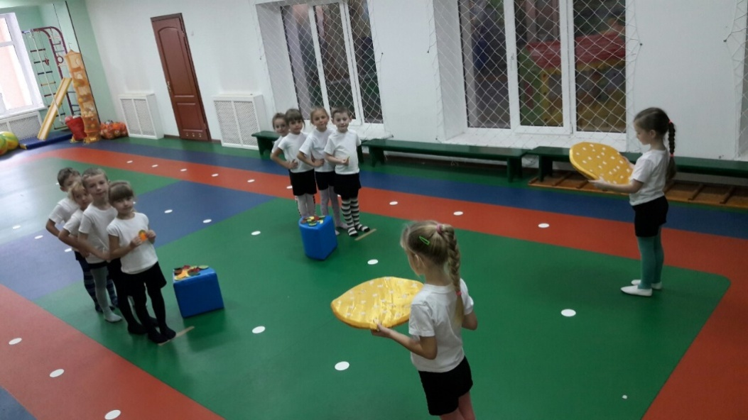
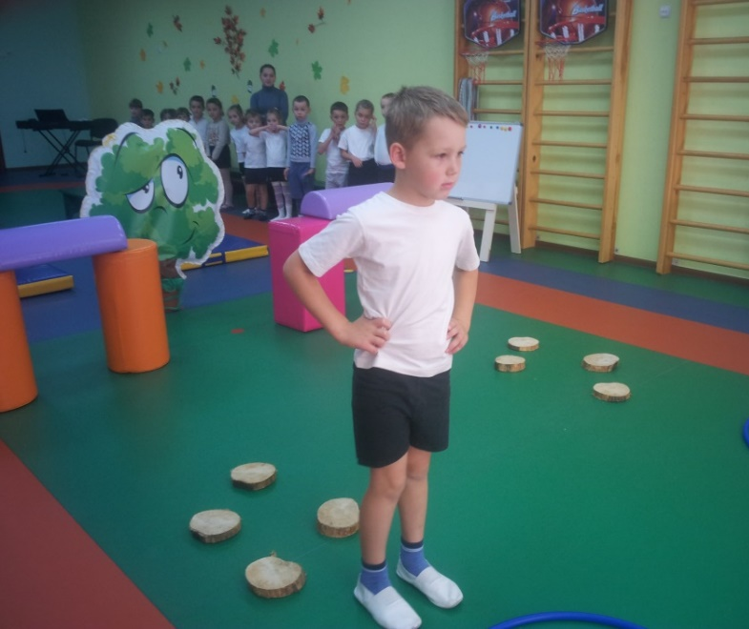
Варіативна компетентність
спортивно-ігрова

Slide 8
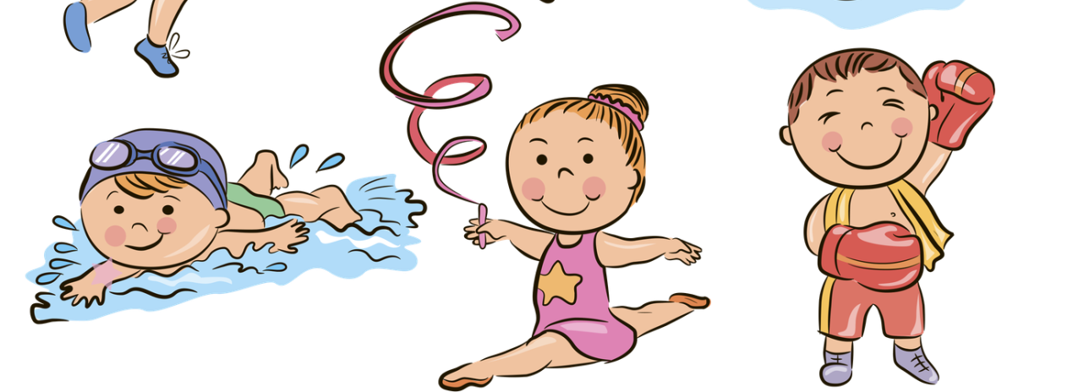
Рухова компетентність дитини передбачає:
досконале володіння руховими уміннями та навичками;
здатність задовольняти природні потреби у руховій активності, забезпечувати себе оптимальним рівнем фізичної працездатності, вміти використовувати елементарні знання у галузі фізичної культури, вирішувати рухові завдання у різних життєвих ситуаціях;
здатність спрямовувати ціннісні настанови на раціональне виконання рухових дій, прагнення до фізичного розвитку й саморозвитку, сформованість навичок оцінювання ефективності власної рухової активності;
сформованість стійкої мотивації до щоденних занять фізичними вправами задля забезпечення гармонійного фізичного розвитку та підвищення функціональних можливостей організму.

Slide 9
Характеристики рухової компетентності дитини дошкільного віку:
володіє технікою виконання загальнорозвивальних, стройових, спортивних вправ та основних рухів;
усвідомлює користь від занять фізичними вправами, дотримання гігієни та застосування сил природи для зміцнення здоров'я;
розуміє вплив цілеспрямованої рухової діяльності на отримання прогнозованих високих результатів;
здатна здійснювати елементарний контроль своїх рухових дій, уміє використовувати відомі способи рухових дій у нових (змінених) умовах;
дотримується правил у рухливих та спортивних іграх.

Slide 10
виконує роль своєрідного регулятора росту
та розвитку дитячого організму
Харакатерні ознаки рухової активності дитини дошкільного віку
біологічно обумовлена потребою в руховій активності
підкріплена систематичними, оптимальними, відповідними віку фізичними навантаженнями

Slide 11
має елементарні знання
у сфері фізичної культури
Показники сформованості рухової компетентності
усвідомлює життєву необхідність рухових вмінь
та навичок
умотивовані інтереси, потреби, ціннісні орієнтації

Slide 12
функціонування моделі активного рухового режиму
налагодження змістовної спільної фізкультурно-оздоровчої роботи закладу дошкільної освіти та родини
поєднання різних типів занять із фізичної культури
визначення в груповій кімнаті місця для активної рухової діяльності дітей
Основні шляхи формування рухової компетентності
використання стандартного та нестандартного фізкультурного обладнання
використання різноманітних інноваційних методів і прийомів керівництва руховою діяльністю
зміна способу та характеру виконання фізичних вправ
систематичний моніторинг стану фізичного розвитку та рухової підготовленості дітей

Slide 13
ЗДОРОВ’ЯЗБЕРЕЖУВАЛЬНА компетентність
сукупність елементарних знань про людину
та її здоров'я, здоровий спосіб життя
стійка мотивація еколого-валеологічної спрямованості щодо пізнання себе та довкілля, яка спонукає до використання навичок здоров'язбережувальної поведінки
потреба в опануванні способів збереження та зміцнення власного здоров'я, орієнтованих на самопізнання та самореалізацію (БКДО)

Slide 14
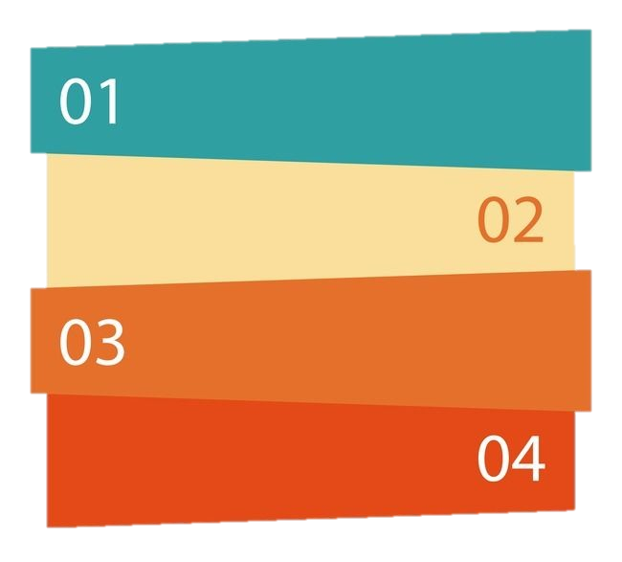
Формування здоров'язбережувальної компетентності
Розвиток стійкої позитивної мотивації
Формування уявлень
та елементарних знань
про здоров'я, здоровий спосіб життя
Формування навичок здоров'язбережувальної поведінки
Закріплення і удосконалення навичок у предметно - розвивальному середовищі

Slide 15
Фізичне здоров'я - навички раціонального харчування, рухової активності, культурно-гігієнічні та дотримання розпорядку дня
Психічне здоров'я - навички самоусвідомлення та самооцінки, аналізу проблем та прийняття рішень, самоконтролю, успішного досягнення мети
Соціальне здоров'я - навички ефективного спілкування в здоров'язбережувальній діяльності, співчуття, протидії несприятливим ситуаціям, взаємодії з дорослими та однолітками, виявлення ставлення до різних вчинків однолітків, прагнення надавати елементарну допомогу одноліткам у здоров'язбережувальній діяльності, звернення по допомогу до дорослого за необхідності

Slide 16
Умови формування здоров'язбережувальної компетентності
наявність у дитини позитивної мотивації на здоров'я;
цілісний розвиток дитини в здоров'язбережувальній діяльності;
інтеграція різних видів дитячої діяльності (здоров'язбережувальна, рухова, ігрова, комунікативна, сенсорно-пізнавальна, господарсько-побутова, музична, дослідницько-пошукова) з урахуванням вікових можливостей дітей;
створення та забезпечення функціонування здоров'язбережувального предметно-розвивального середовища;
забезпечення змістовної співпраці всіх учасників освітнього процесу у формуванні здоров'язбережувальної компетентності дітей дошкільного віку.

Slide 17
НАБУТТЯ КОМПЕТЕНТНОСТЕЙ ЧЕРЕЗ ДІЯЛЬНІСТЬ
Базове поняття - КОМПЕТЕНТНІСТЬ
Набуття навичок і компетентностей, уміння контактувати з однолітками, працювати в групах.
БКДО – орієнтир для педагогів і батків

Slide 18
ДЯКУЮ ЗА УВАГУ!

